Slide 1
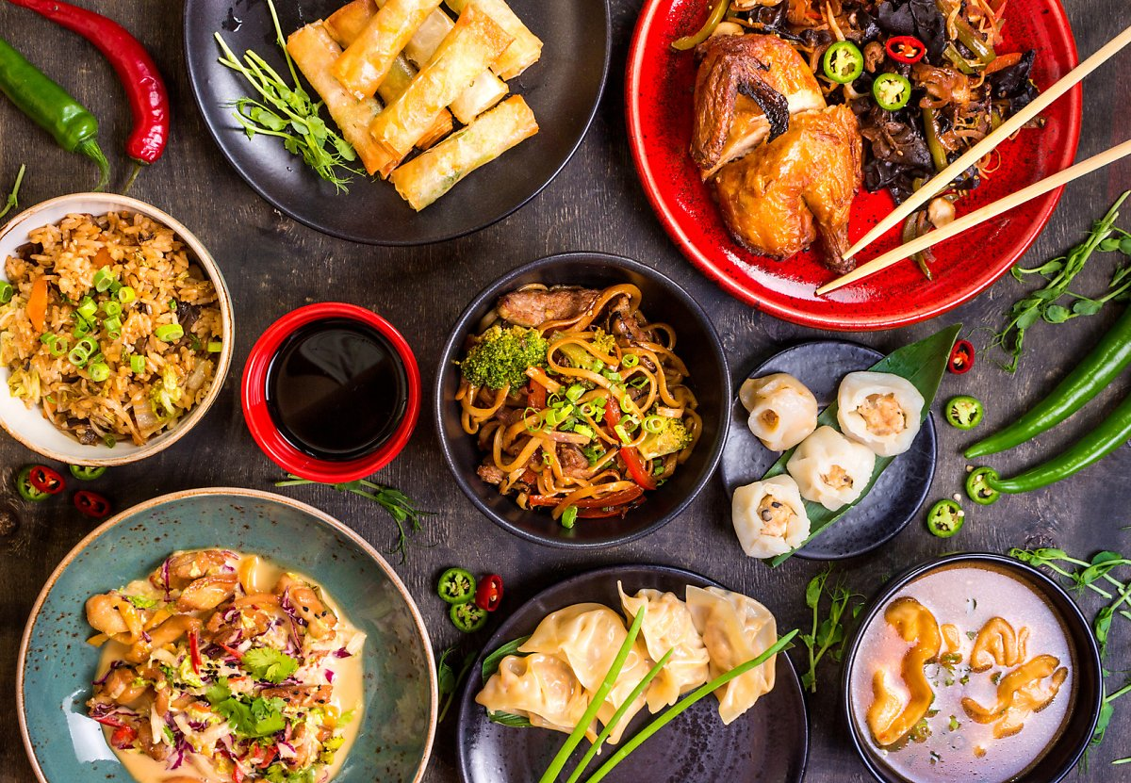
[ ]
랜덤밥스
프로젝트 발표
김준석, 이태석, 문채현, 백서영, 천선우

Slide 2
INDEX
01
02
Last Week
Next Week

Slide 3
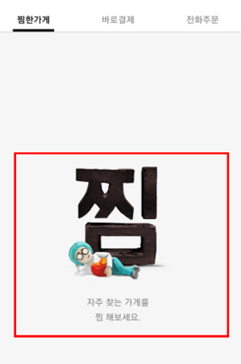
01
Last Week
랜덤밥스팀
이번주 한 일: ERD작성

Slide 4

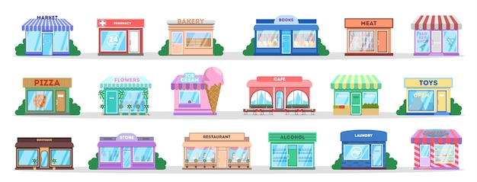
01
Last Week
랜덤밥스팀
이번주 한 일: ERD작성

Slide 5

01
Last Week
랜덤밥스팀
이번주 한 일: ERD작성

Slide 6
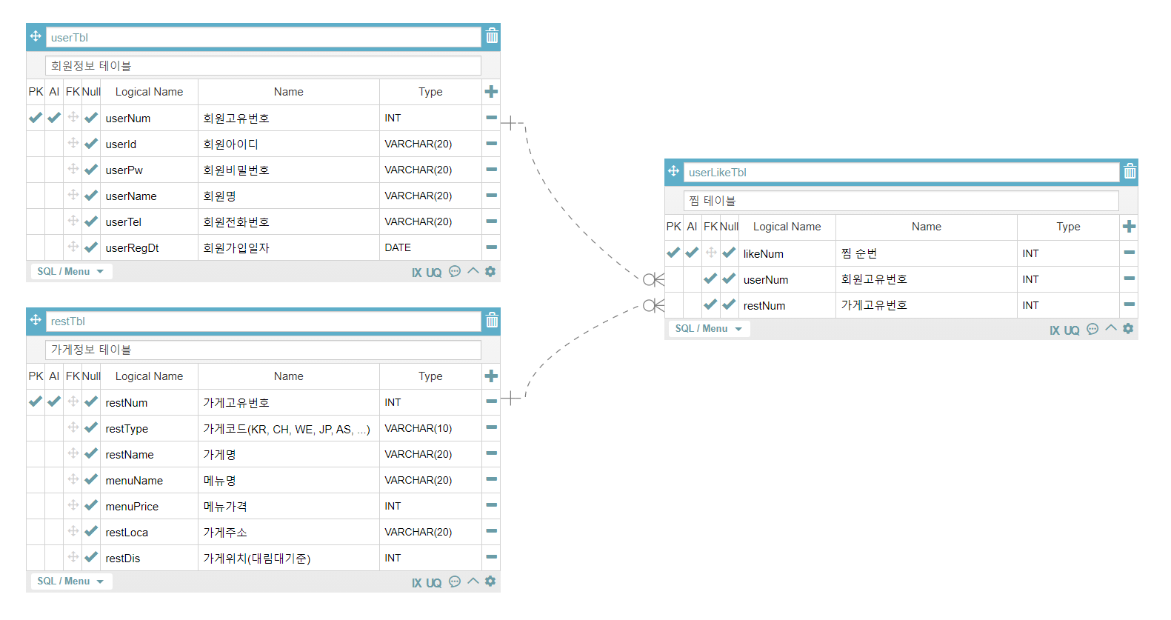
01
Last Week
랜덤밥스팀
이번주 한 일: ERD작성
회원, 가게고유번호를 찜 테이블에서 FK로
일반 속성으로 쓰이고 있음
회원은 찜을 여러 개 할 수 있음
1:N
가게는 여러 사용자의 찜을 받을 수 있음
1:N

Slide 7
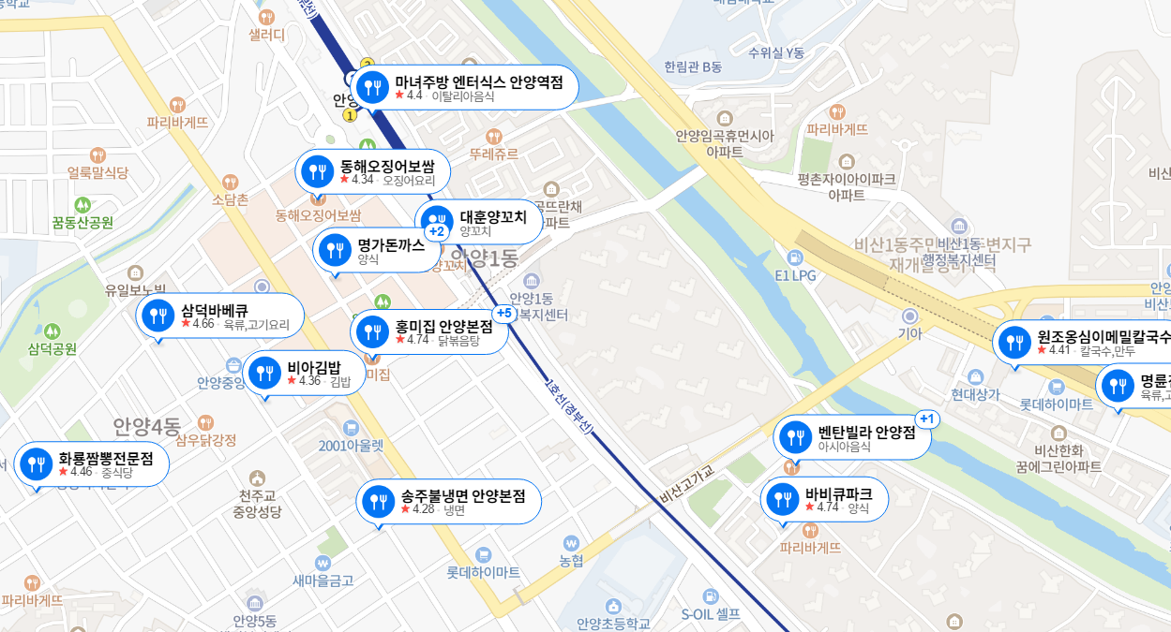

02
Next Week
랜덤밥스팀
다음주 할 일: 가게정보 자료수집 및 DB INSERT

Slide 8
[ ]
감사합니다

